Slide 1


Σχεδιασμός, Ανάλυση και Αξιολόγηση Συστημάτων Μεταφορών
Ενότητα #6: Πλαίσιο αξιολόγησης
Evaluation framework
Δρ. Ναθαναήλ Ευτυχία
Πολυτεχνική Σχολή
Τμήμα Πολιτικών Μηχανικών

Slide 2
Περιεχόμενα
Εισαγωγή
Διαδικασία λήψης απόφασης
Η επίδραση των ITS στις μεταφορές
Αποτίμηση επιπτώσεων
Συγκριτική ανάλυση
1
2
3
4
5

Slide 3
Αξιολόγηση
Τι είναι αξιολόγηση
“σύνολο δραστηριοτήτων για την καλύτερη διαχείριση της πληροφορίας που απαιτείται για μια επιλογή, ούτως ώστε οι διάφοροι εμπλεκόμενοι να είναι σε θέση να κάνουν την επιλογή αυτή όσο πιο ισορροπημένα γίνεται”
[πηγή: Nijkamp et al., 1990]
ΚΑΤΑ ΤΟ ΒΕΛΤΙΣΤΟ ΔΥΝΑΤΟ ΤΡΟΠΟ

Slide 4
Γιατί γίνεται αξιολόγηση;
Λήψη απόφασης
Σχεδιασμός
Μέτρηση (βαθμού) απόδοσης
Διαχρονικός έλεγχος ποιότητας

Slide 5
Γιατί αξιολογούμε;
Για να διαπιστώσουμε αν και κατά πόσο
λειτουργούν τα διάφορα συστήματα:
Συμβατότητα - Συνέπεια: κάνουμε αυτό που αρχικά προγραμματίστηκε, βάσει και των αντικειμενικών στόχων;
Αποδοτικότητα: κάνουμε σωστές ενέργειες από άποψη κόστους και ποιότητας;
Αποτελεσματικότητα: κάνουμε σωστές ενέργειες σύμφωνα με τους αντικειμενικούς στόχους που είχαμε θέσει και οι οποίες μας αποφέρουν καθαρά – ορατά οφέλη;

Slide 6
Περιεχόμενα
Εισαγωγή
Διαδικασία λήψης απόφασης
Η επίδραση των ITS στις μεταφορές
Αποτίμηση επιπτώσεων
Συγκριτική ανάλυση
1
2
3
4
5

Slide 7
Εξορθολογισμός
Επίγνωση
  Εναλλακτικές επιλογές
  Επιπτώσεις
Συνοχή
  Εσωτερικά
  Εξωτερικά
Συγκρισιμότητα
Ευελιξία
  Καινούριες επιλογές και επιδράσεις
  Αλλαγές περιεχομένου
Μήπως ξεχνάμε κάτι;

Slide 8
Δημοτική αρχή / Διαμόρφωση πολιτικών
Ποιότητα ζωής
Ικανοποίηση χρηστών
Συνεργασία – Συνεργατικότητα
Διοίκηση – Ζητήματα διοικητικής φύσεως και κανονιστικού πλαισίου
Διοίκηση
Διοίκηση
Διοίκηση + Συνεργασία
Ανάπτυξη πολεοδομικών ενοτήτων
Ευκαιρίες εργασιακής απασχόλησης
Οικονομική άνθιση
Πολιτική μεταφορών
Ασφάλεια
Συναίνεση
Συμφόρηση
Κινητικότητα
Ποιότητα αέρα
Ασφάλεια
Ηχορύπανση
Πολίτες
Υπηρεσίες
Συμφόρηση
Κινητικότητα
Ποιότητα αέρα
Ασφάλεια
Ηχορύπανση
Υπηρεσίες
Υπηρεσίες
Μετακινούμενος
Γενικευμένο κόστος χρήστη
Ικανοποίηση χρηστών
Πάροχος συστήματος / Πάροχος μεταφορικών υπηρεσιών

Slide 9
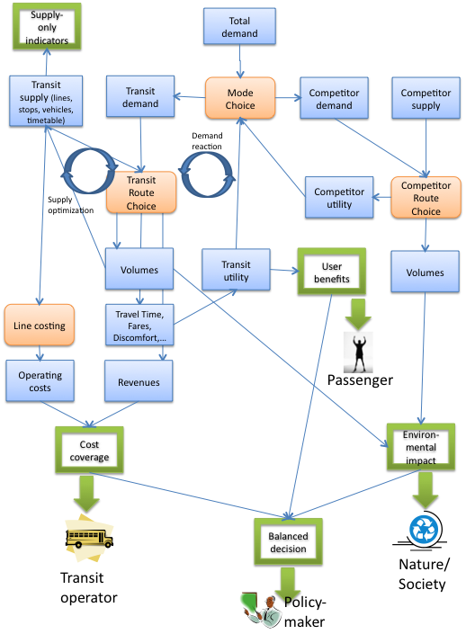
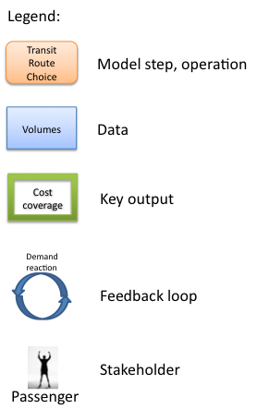

Slide 10
Περιεχόμενα
Εισαγωγή
Διαδικασία λήψης απόφασης
Η επίδραση των ITS στις μεταφορές
Αποτίμηση επιπτώσεων
Συγκριτική ανάλυση
1
2
3
4
5

Slide 11
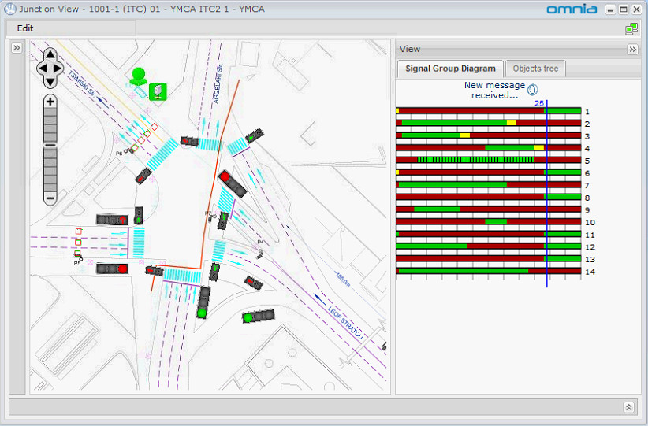
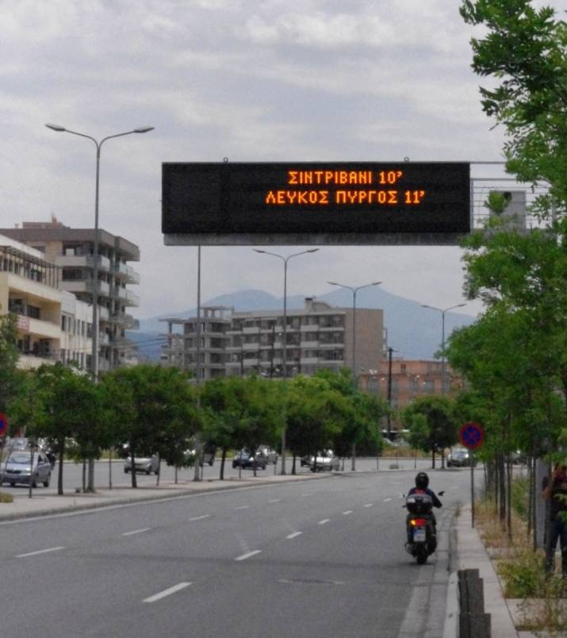
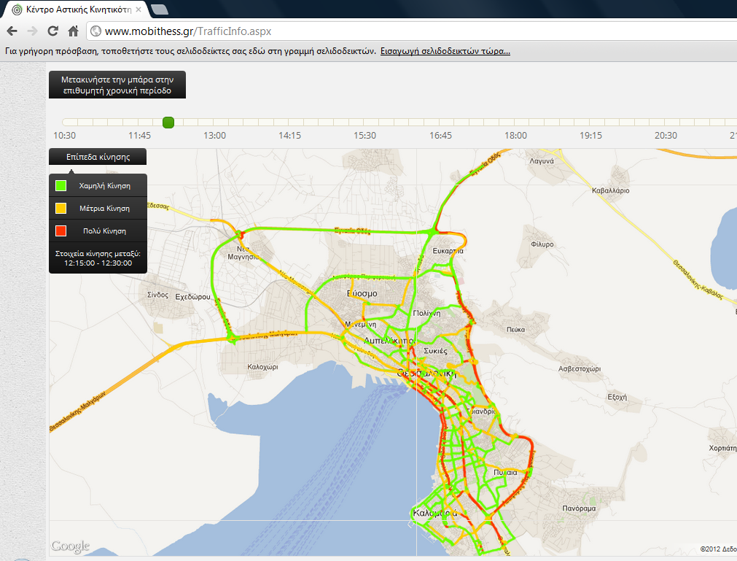
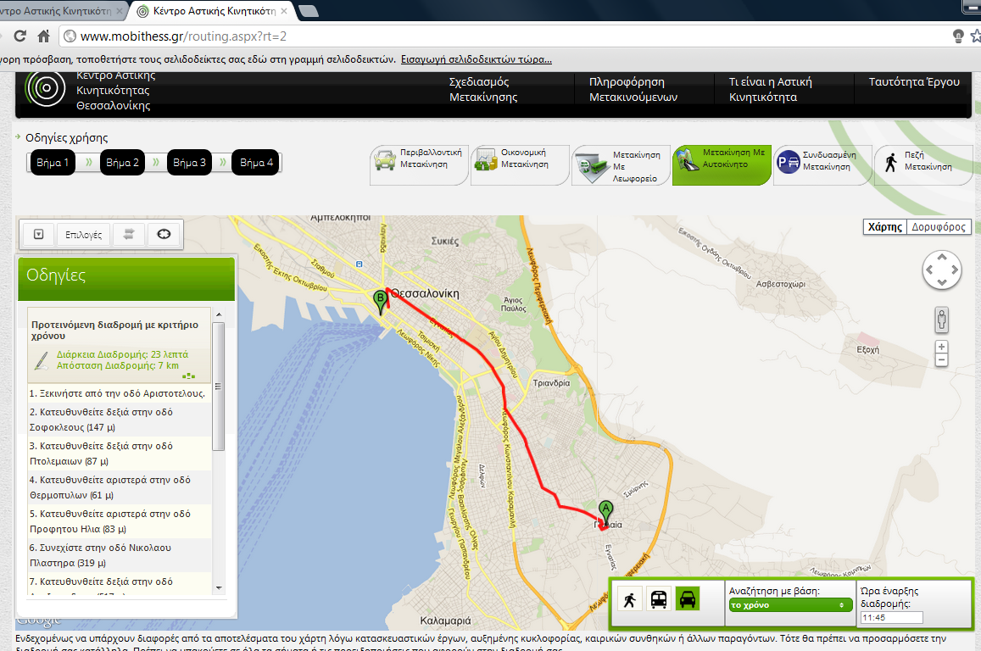
Ευφυή συστήματα – ITS
(1 από 2)
      Προηγμένα συστήματα πληροφόρησης μετακινούμενων:
      Πινακίδες μεταβλητών μηνυμάτων
      Πλοήγηση και καθοδήγηση στην εξεύρεση χώρου στάθμευσης
      Πληροφοριακά συστήματα ΔΣ κτλ.
      Προηγμένα συστήματα υποβοήθησης οδηγού:
      Προσαρμοσμένος σταθεροποιητής ταχύτητας
      Προειδοποίηση / Υποβοήθηση σύγκρουσης
      Σύστημα αποφυγής μπλοκαρίσματος τροχών κατά την πέδηση κτλ.
      Προηγμένα συστήματα διαχείρισης κυκλοφορίας:
      Δυναμικά επενεργούμενη σήμανση
      Δυναμικά επενεργούμενη σηματοδότηση (φωτεινή σηματοδοσία)
      Δυναμική ιεράρχηση προτεραιοτήτων, έλεγχος εισόδων κτλ.
      Προηγμένα συστήματα διαχείρισης της ζήτησης:
      - Συστήματα χρέωσης συναρτήσει των κυκλοφορικών και περιβαλλοντικών συνθηκών και επιπτώσεων, π.χ. διόδια ανάλογα με τη συμφόρηση και το περιβαλλοντικό αποτύπωμα με αντίστοιχη επιβράβευση / επιβάρυνση κτλ.

Slide 12
Ευφυή συστήματα – ITS
(2 από 2)
      Προηγμένα συστήματα διαχείρισης κυκλοφορίας:
      Δυναμικά επενεργούμενη σήμανση
      Δυναμικά επενεργούμενη σηματοδότηση (φωτεινή σηματοδοσία)
      Δυναμική ιεράρχηση προτεραιοτήτων, έλεγχος εισόδων κτλ.
      Προηγμένα συστήματα διαχείρισης της ζήτησης:
      - Συστήματα χρέωσης συναρτήσει των κυκλοφορικών και περιβαλλοντικών συνθηκών και επιπτώσεων, π.χ. διόδια ανάλογα με τη συμφόρηση και το περιβαλλοντικό αποτύπωμα με αντίστοιχη επιβράβευση / επιβάρυνση κτλ.

Slide 13
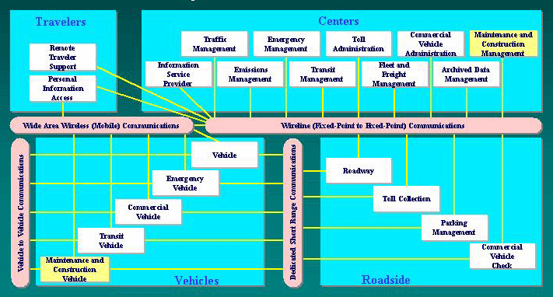
Ευφυή συστήματα σχηματική αναπαράσταση (1 από 2)

Slide 14
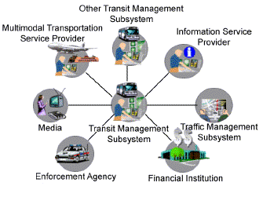
Ευφυή συστήματα σχηματική αναπαράσταση (2 από 2)
Διαχείριση
ισόπεδων
σιδηροδρομικών
διαβάσεων
Διαχείριση επειγόντων περιστατικών
Συστήματα
διαχείρισης
ελεύθερων
λεωφόρων
Συστήματα
διαχείρισης
συμβάντων
Προηγμένα συστήματα ελέγχου οχήματος
Προηγμένα συστήματα διαχείρισης στόλου
Συστήματα
πληροφόρησης
μετακινούμενων
Συστήματα
διαχείρισης
μετακινήσεων
Συστήματα
διαχείρισης
σηματοδότησης
Customers
Συστήματα
ηλεκτρονικής
συλλογής διοδίων
Συστήματα
ηλεκτρονικής
πληρωμής

Slide 15
Περιεχόμενα
Εισαγωγή
Διαδικασία λήψης απόφασης
Η επίδραση των ITS στις μεταφορές
Αποτίμηση επιπτώσεων
Συγκριτική ανάλυση
1
2
3
4
5

Slide 16
Εκτίμηση επιπτώσεων
[πηγή: Glenaffric Ltd, 2007]

Slide 17
Εκτίμηση επιπτώσεων
Λύση ITS
ΧΡΗΣΤΕΣ
ΕΠΙΠΕΔΟ ΠΛΗΘΥΣΜΟΥ
ΕΥΗΜΕΡΙΑ
ΠΕΡΙΟΧΗ ΚΑΤΟΙΚΩΝ
ΚΟΙΝΩΝΙΚΗ ΚΑΙ ΟΙΚΟΝΟΜΙΚΗ ΣΥΝΟΧΗ
ΛΟΙΠΟΙ ΜΕΤΑΚΙΝΟΥΜΕΝΟΙ
ΠΕΡΙΟΧΕΣ ΔΡΑΣΤΗΡΙΟΤΗΤΑΣ
ΑΣΦΑΛΕΙΑ
ΠΑΡΟΧΟΙ ΣΥΣΤΗΜΑΤΩΝ
ΕΠΙΠΕΔΑ ΔΡΑΣΤΗΡΙΟΤΗΤΑΣ
ΟΙΚΟΝΟΜΙΚΑ ΚΑΙ ΠΟΛΕΟΔΟΜΙΚΑ ΣΥΣΤΗΜΑΤΑ
ΚΟΙΝΩΝΙΑ
ΕΣΩΤΕΡΙΚΕΣ ΕΠΙΠΤΩΣΕΙΣ
ΕΚΠΟΜΠΕΣ ΡΥΠΩΝ
ΗΧΟΡΥΠΑΝΣΗ
ΟΠΤΙΚΗ ΟΧΛΗΣΗ
Πηγή: Cascetta 2009
ΠΕΡΙΒΑΛΛΟΝ

Slide 18
ITS: κατηγορία 1
Έλεγχος απόδοσης συστημάτων ΜΜΜ: Συστήματα αυτόματου Εντοπισμού Οχημάτων, Συστήματα αυτόματης μέτρησης επιβατών για πρακτορεία
Δείκτες: αριθμός μετακινήσεων οχημάτων, χρόνος εντός οχήματος, χρόνος παραμονής στο αμαξοστάσιο, χρόνοι αναχώρησης / άφιξης, διάρκεια ταξιδιού, μήκος διαδρομής εκτός προγραμματισμένης πορείας δρομολογίου, επιβιβάσεις / αποβιβάσεις επιβατών και συνδυασμοί τους
Ποιότητα υπηρεσιών:
  Προγραμματισμένος προς πραγματικό χρόνος = αξιοπιστία προγράμματος δρομολογίου και ακρίβεια υπηρεσίας
  Αριθμός λεωφορείων σε μια διαδρομή = προσβασιμότητα ζώνης στο σύστημα μεταφορικών υπηρεσιών ΜΜΜ

Slide 19
ITS και διαχείριση συστήματος ΔΣ (υποδομή)
Δείκτες εξόδου
Μετρήσεις ITS
Διαχειριστής
Αξιολόγηση
Καταμερισμός κυκλοφορίας
Σύστημα ΔΣ
Έλεγχος
Αστυνόμευση
Βελτιστοποίηση
Τελικός χρήστης

Slide 20
ITS: κατηγορία 2
Συστήματα πληροφόρησης επιβατών σε πραγματικό χρόνο (πριν και κατά τη διάρκεια του ταξιδιού)
  Εκτιμώμενος χρόνος άφιξης οχήματος στο σταθμό / στάση
  Θέση (τοποθεσία) οχήματος στο δίκτυο
  Αναμενόμενες καθυστερήσεις
  Συνθήκες πληρότητας εντός και εκτός (στάση / σταθμός) οχήματος
  Αριθμός συμβάντων στο δίκτυο, περιβαλλοντικές συνθήκες, κυκλοφοριακή συμφόρηση και άλλα.

Slide 21
ITS και διαχείριση ζήτησης
Αξιολόγηση
ITS
Βελτιστοποίηση
Πληροφορία
Υλοποίηση πολιτικής
Διαχειριστής
Δείκτες εξόδου
Σύστημα ΔΣ
Έλεγχος
Αστυνόμευση
Βελτιστοποίηση
Τελικός χρήστης
Καταμερισμός κυκλοφορίας

Slide 22
Ποιοτικά μέτρα

Slide 23
Κριτήρια επιλογής δεικτών
Συνάφεια – διαφορετική για συγκριτική βαθμολόγηση επιδόσεων (σχετικές τιμές) και αξιολόγηση (απόλυτες τιμές).
Αντιπροσωπευτικότητα – αντικειμενικοί στόχοι πολιτικών (εμπλεκόμενων) και ιδιαίτερα χαρακτηριστικά του συστήματος.
Πληρότητα – όλοι οι σχετικοί αντικειμενικοί στόχοι, τα μέτρα, οι εξωγενείς παράγοντες και τα εμπλεκόμενα μέρη.
Επίπεδο και στάδιο (φάση) ανάλυσης – στρατηγικό, τακτικό & επιχειρησιακό. Επίσης σχεδιασμός, ανάπτυξη & υλοποίηση.
Σαφήνεια και πληρότητα.
Αξιοπιστία και συνοχή.
Διαθεσιμότητα και μέτρηση πληροφορίας.
Αλληλεξάρτηση.

Slide 24
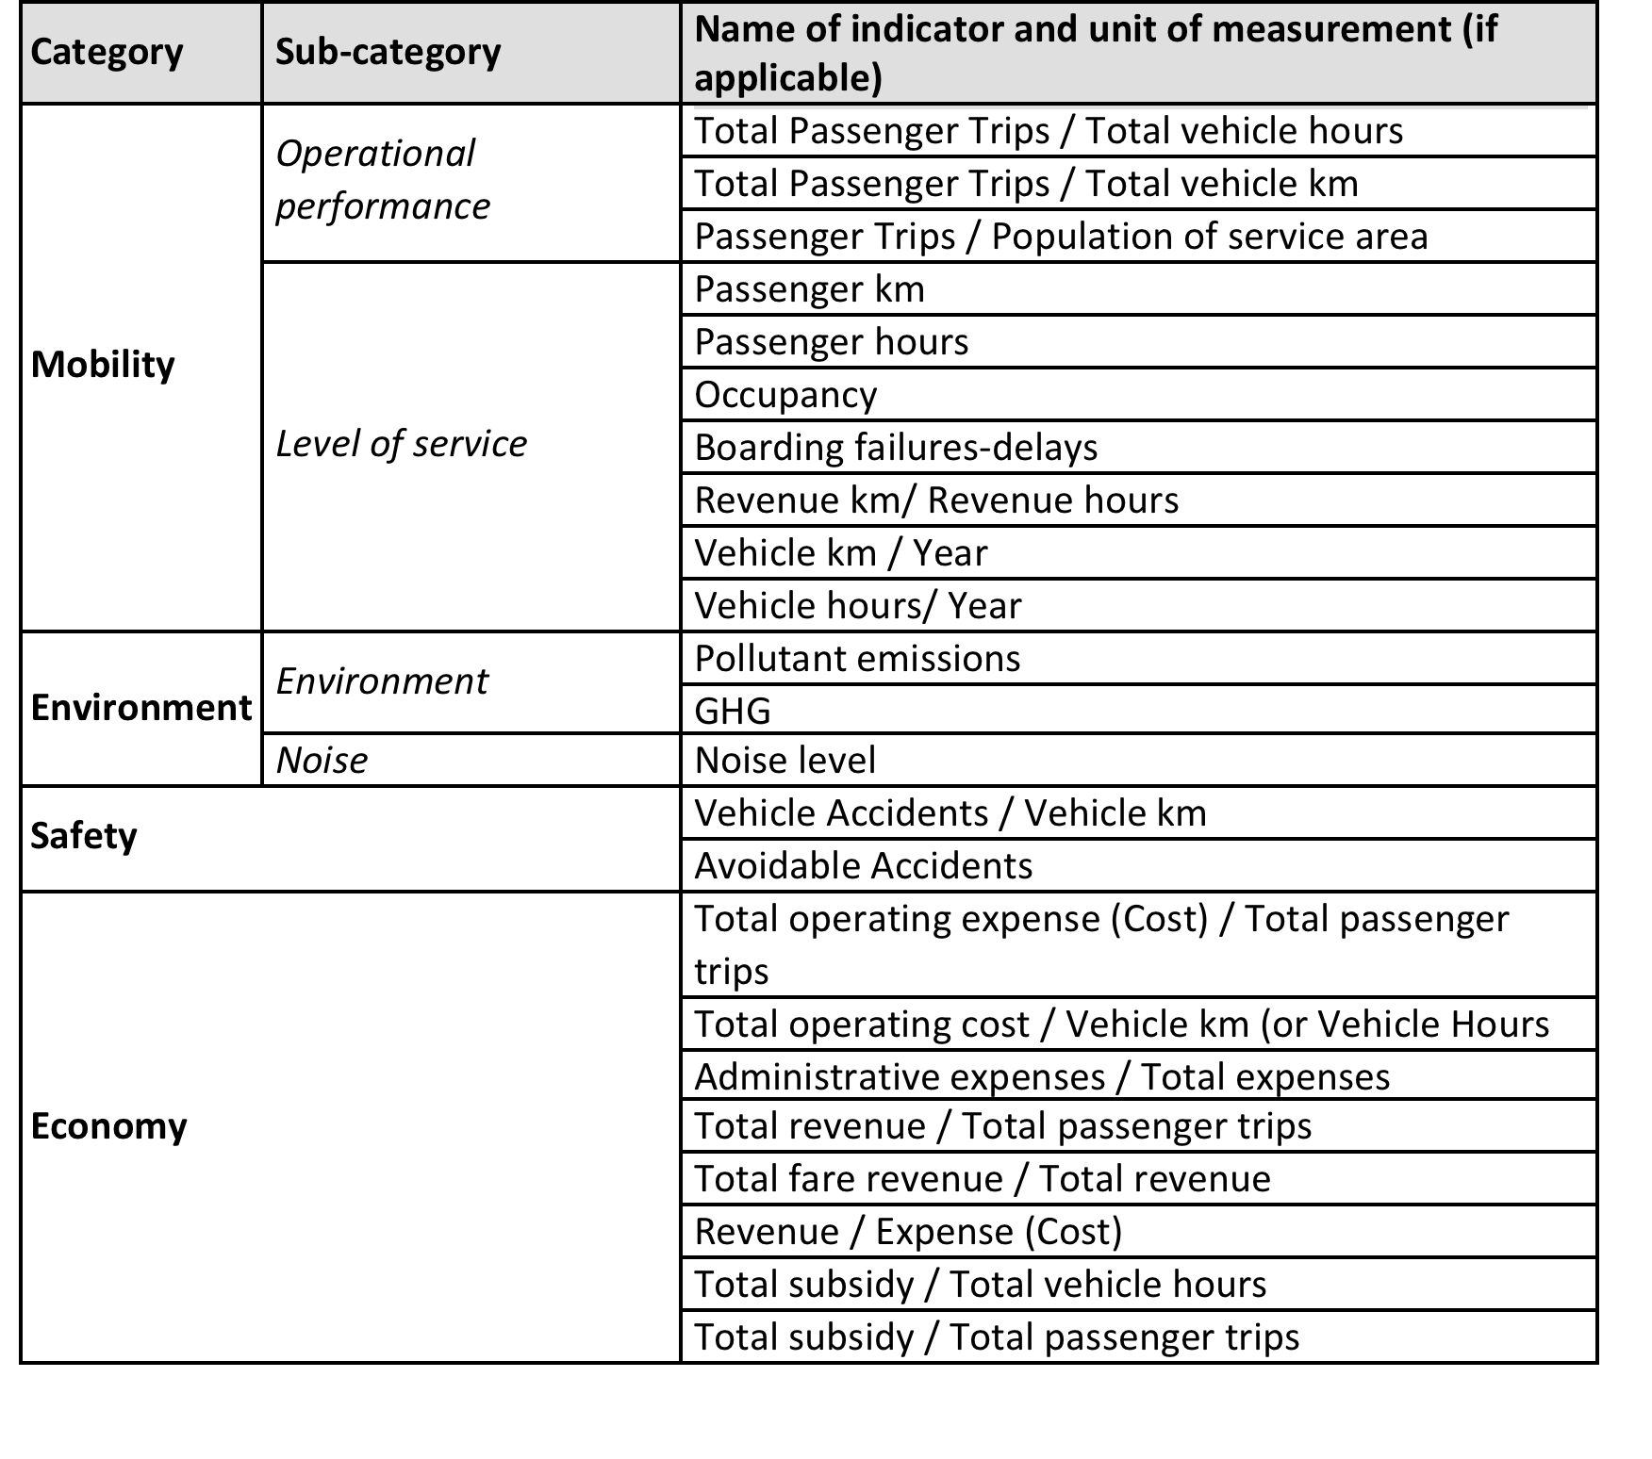
Δείκτες εξόδου

Slide 25
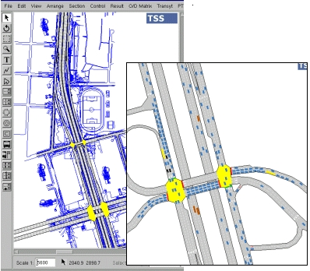
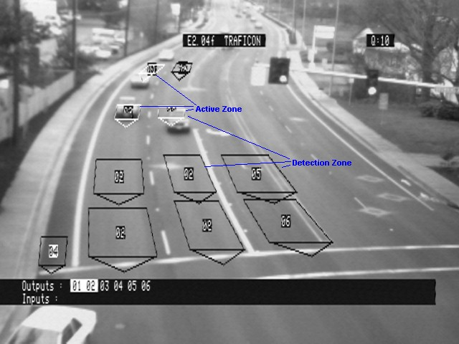
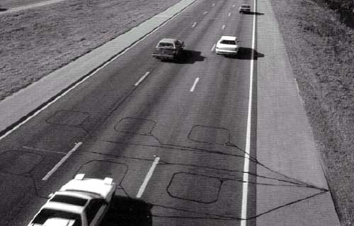
Αποτίμηση επιπτώσεων (1 από 8)
Σχεδιασμός και αξιολόγηση (εκ των προτέρων): Δεδομένα εισόδου από μοντέλα / προσομοίωση.
Έλεγχος αποτελεσμάτων: Δεδομένα εισόδου από άμεσα μέτρα και μοντέλα / προσομοίωση.

Slide 26
Αποτίμηση επιπτώσεων (2 από 8)
Λύση ITS
ΧΡΗΣΤΕΣ
ΕΠΙΠΕΔΟ ΠΛΗΘΥΣΜΟΥ
ΕΥΗΜΕΡΙΑ
ΠΕΡΙΟΧΗ ΚΑΤΟΙΚΩΝ
ΚΟΙΝΩΝΙΚΗ ΚΑΙ ΟΙΚΟΝΟΜΙΚΗ ΣΥΝΟΧΗ
ΛΟΙΠΟΙ ΜΕΤΑΚΙΝΟΥΜΕΝΟΙ
ΠΕΡΙΟΧΕΣ ΔΡΑΣΤΗΡΙΟΤΗΤΑΣ
ΑΣΦΑΛΕΙΑ
ΠΑΡΟΧΟΙ ΣΥΣΤΗΜΑΤΩΝ
ΕΠΙΠΕΔΑ ΔΡΑΣΤΗΡΙΟΤΗΤΑΣ
ΟΙΚΟΝΟΜΙΚΑ ΚΑΙ ΠΟΛΕΟΔΟΜΙΚΑ ΣΥΣΤΗΜΑΤΑ
ΚΟΙΝΩΝΙΑ
ΕΣΩΤΕΡΙΚΕΣ ΕΠΙΠΤΩΣΕΙΣ
ΕΚΠΟΜΠΕΣ ΡΥΠΩΝ
ΗΧΟΡΥΠΑΝΣΗ
ΟΠΤΙΚΗ ΟΧΛΗΣΗ
Πηγή: Cascetta 2009
ΠΕΡΙΒΑΛΛΟΝ

Slide 27
Αποτίμηση επιπτώσεων (3 από 8)
Αξιολόγηση επιπτώσεων
Εσωτερικές επιδράσεις στους χρήστες μεταφορών
Μεταβολή της καθαρής αντιληπτής χρησιμότητας (πλεόνασμα) σε σχέση με τις μεταβολές στις επιλογές κινητικότητας μεταξύ καταστάσεων (εναλλακτικών σεναρίων) με ITS (P) και χωρίς ITS (NP).
Προσέγγιση συμπεριφοράς
Περιγραφική προσέγγιση
Πηγή: [Cascetta 2009]

Slide 28
Αποτίμηση επιπτώσεων (4 από 8)
Αξιολόγηση επιπτώσεων
Εσωτερικές επιδράσεις στους χρήστες μεταφορών
Προσέγγιση συμπεριφοράς
Η χρησιμότητα U^{i}_{P} που είναι αντιληπτή από την κλάση χρηστών i, για κάθε πιθανή μετακίνηση κάτω από το σενάριο P
π.χ. ακολουθία επιλογών (x, o, d, m, k), στην κατάσταση P του συστήματος που εκφράζεται μέσω της μαθηματικής σχέσης:
όπου j(i) αναφέρεται στην ακολουθία επιλογών (x, o, d, m, k) της κατηγορίας χρηστών i
X^{P}_{j(i)} είναι χαρακτηριστικά όπως αναμενόμενοι χρόνοι ταξιδίου, κόστη κτλ, σχετιζόμενα με το σενάριο ITS (P).
Πηγή: [Cascetta 2009]

Slide 29
Αποτίμηση επιπτώσεων (5 από 8)
Αξιολόγηση επιπτώσεων
Εσωτερικές επιδράσεις στους χρήστες μεταφορών
Προσέγγιση συμπεριφοράς
Η αντιληπτή χρησιμότητα U^{i}_{P} αποτελεί τυχαία μεταβλητή και ο χρήστης επιλέγει την εναλλακτική που μεγιστοποιεί την τιμή της.
Expected value (mean) of the perceived net utility (surplus) Αναμενόμενη τιμή για την επιλογή o (που μεγιστοποιεί την αντιληπτή χρησιμότητα) → EMPU = S_{P}(o, i)
Το μέτρο της αποτελεσματικότητας μπορεί να είναι:
Πηγή: Cascetta 2009

Slide 30
Αποτίμηση επιπτώσεων (6 από 8)
Αξιολόγηση επιπτώσεων
Εσωτερικές επιδράσεις στους χρήστες μεταφορών
Προσέγγιση συμπεριφοράς
Τα μοντέλα συμπεριφοράς επιτρέπουν να ληφθούν υπόψη διαφοροποιήσεις σε χαρακτηριστικά όπως χρόνος ταξιδίου, αξιοπιστία, διαθεσιμότητα πληροφορίας κτλ εφόσον περιλαμβάνονται στις σχετικές “utility functions” π.χ. μοντέλα επιλογής διαδρομής:
Σημείωση: Η εξήγηση των συμβόλων και των μεταβλητών της συνάρτησης παρατίθενται αναλυτικά στις σημειώσεις (παρακάτω).
Πηγή: Cascetta, 2009 (βλ. «Transportation Systems Analysis: models and applications» by Cascetta, 2009).
Notes:
όπου:
PTTM η μέση διάρκεια ταξιδίου (ΜΔΤ) της διαδρομής k στο πρωτεύον δίκτυο
PTTSTS είναι η τυπική απόκλιση της ΜΔΤ στο πρωτεύον δίκτυο
STTM και STTSTD σχετίζονται με διαδρομές στο δευτερεύον δίκτυο
L είναι το μήκος της διαδρομής
NSI είναι το πλήθος των σηματοδοτούμενων διασταυρώσεων κατά μήκος της διαδρομής k
NLT το πλήθος των αριστερών στροφών κατά μήκος της διαδρομής k
HDV αποτελεί “ψευδομεταβλητή” σχετιζόμενη με την επιλογή διαδρομής

Slide 31
Αποτίμηση επιπτώσεων (7 από 8)
Αξιολόγηση επιπτώσεων
Εσωτερικές επιδράσεις στους χρήστες μεταφορών
Περιγραφική προσέγγιση
Το μοντέλο ζήτησης ερμηνεύεται μέσω μιας “demand function” που συσχετίζει τον αριθμό των χρηστών που προβαίνει σε συγκεκριμένη επιλογή ταξιδίου με το γενικευμένο αντιληπτό κόστος ταξιδίου.
d_{od} = d_{od}(g_{od})
Πηγή: Cascetta 2009

Slide 32
Αποτίμηση επιπτώσεων (8 από 8)
Αξιολόγηση επιπτώσεων
Εσωτερικές επιδράσεις στους χρήστες μεταφορών
Περιγραφική προσέγγιση
g^{NP}_{od}: γενικευμένο αντιληπτό κόστος στο σενάριο no-ITS (NP)
d^{NP}_{od}: πλήθος χρηστών που ταξιδεύουν στο σενάριο no-ITS
Η συνολική διαφορά είναι η σκιαγραφημένη επιφάνεια
Αν το g_{od} μειώνεται σε g^{P}_{od} (λόγω ITS), ο αριθμός των χρηστών που δέχονται να ταξιδέψουν αυξάνει σε d^{P}_{od}
Πηγή: Cascetta 2009

Slide 33
Μελέτες πριν και μετά (1 από 3)
Διαφοροποίηση ποιότητας υπηρεσιών λόγω παροχής πληροφόρησης:
  μετρήσεις, οι οποίες παρατηρούν τη μεταβολή του αριθμού των επιβατών σε σειρά ή πλήθος σειρών (αβέβαιη αιτία μεταβολής).
  έρευνες, κατά τις οποίες οι επιβάτες καλούνται να καταθέσουν τις απόψεις τους όσον αφορά στην ποιότητα υπηρεσιών και το πώς αυτή επηρέασε τις επιλογές τους (αμφιβολία για την ακρίβεια των απαντήσεων).
Συσχετίζοντας στάσεις και συμπεριφορές σε σχέση με τη χρήση ΔΣ δεδομένης της χρήσης ITS, με πραγματικές μεταβολές στην επιβατική κίνηση μπορεί να ερμηνευτούν οι επιπτώσεις των ITS στην επιβατική κίνηση.
(πηγή: Dziekan & Kottonhoff, 2007; Mishalani & McCord, 2006)

Slide 34
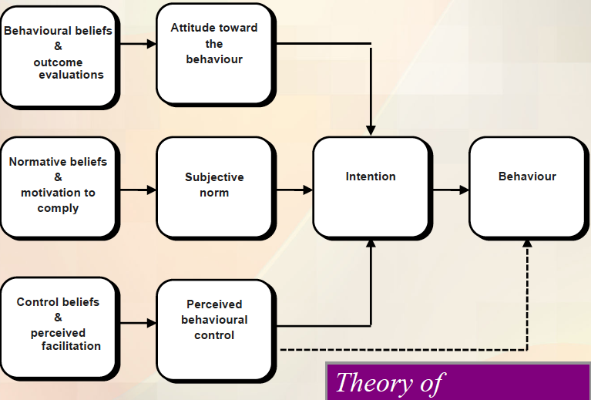

Μελέτες πριν και μετά (2 από 3)
(πηγή: Ajzen & Fishbein, 1980)

Slide 35
Μελέτες πριν και μετά (3 από 3)
Εναλλαγή ρόλων μεταξύ εξαρτημένων και ανεξάρτητων μεταβλητών:
B_{i} = f(A_{i}, GC_{i}, I_{i}, S_{i}, N_{i}) + e_{i}ª
I_{i} = g(A_{i}, GC_{i}, B_{i}, S_{i}, N_{i}) + e_{i}^{b}
A_{i} = h(GC_{i}, I_{i}, S_{i}, B_{i}, N_{i}) + e_{i}^{c}
GC_{i} = k(A_{i}, I_{i}, B_{i}, S_{i}, N_{i}) + e_{i}^{d}
όπου:
Μοντέλα: logistic regression (binomial); linear regression (continuous/generalized cost); Poisson (count/increase)

Slide 36
Αποτίμηση επιπτώσεων
Λύση ITS
ΧΡΗΣΤΕΣ
ΕΠΙΠΕΔΟ ΠΛΗΘΥΣΜΟΥ
ΕΥΗΜΕΡΙΑ
ΠΕΡΙΟΧΗ ΚΑΤΟΙΚΩΝ
ΚΟΙΝΩΝΙΚΗ ΚΑΙ ΟΙΚΟΝΟΜΙΚΗ ΣΥΝΟΧΗ
ΛΟΙΠΟΙ ΜΕΤΑΚΙΝΟΥΜΕΝΟΙ
ΠΕΡΙΟΧΕΣ ΔΡΑΣΤΗΡΙΟΤΗΤΑΣ
ΑΣΦΑΛΕΙΑ
ΠΑΡΟΧΟΙ ΣΥΣΤΗΜΑΤΩΝ
ΕΠΙΠΕΔΑ ΔΡΑΣΤΗΡΙΟΤΗΤΑΣ
ΟΙΚΟΝΟΜΙΚΑ ΚΑΙ ΠΟΛΕΟΔΟΜΙΚΑ ΣΥΣΤΗΜΑΤΑ
ΚΟΙΝΩΝΙΑ
ΕΣΩΤΕΡΙΚΕΣ ΕΠΙΠΤΩΣΕΙΣ
ΕΚΠΟΜΠΕΣ ΡΥΠΩΝ
ΗΧΟΡΥΠΑΝΣΗ
ΟΠΤΙΚΗ ΟΧΛΗΣΗ
Πηγή: Cascetta 2009
ΠΕΡΙΒΑΛΛΟΝ

Slide 37
Αποτίμηση επιπτώσεων
Αξιολόγηση επιπτώσεων
Εξωτερικές επιδράσεις στους χρήστες μεταφορών
Λύση χωρίς ITS
Λύση με ITS
Υπάρχουσα συγκέντρωση ρύπων
Υπάρχοντα πρότυπα και συχνότητες δρομολογίων
Υπάρχοντες ρυθμοί εκπομπής ρύπων
ΒΡΑΧΥΠΡΟΘΕΣΜΕΣ ΕΠΙΠΤΩΣΕΙΣ
(Νέα κυκλοφοριακά πρότυπα)
Μεγαλύτερες/ μικρότερες ταχύτητες, διαφορετικός αριθμός συμβάντων
ΚΑΙΝΟΥΡΙΟΙ ΡΥΘΜΟΙ ΕΚΠΟΜΠΗΣ ΡΥΠΩΝ
ΜΕΣΟΠΡΟΘΕΣΜΕΣ ΕΠΙΠΤΩΣΕΙΣ
(Νέα πρότυπα ζήτησης)
Μεταβολές σε: συχνότητα, τύπο, διαδρομή, πρόγραμμα μετακίνησης κτλ.
ΜΕΤΑΒΟΛΗ ΕΚΠΟΜΠΩΝ
ΚΑΙΝΟΥΡΙΑ ΠΡΟΤΥΠΑ ΚΑΙ ΣΥΧΝΟΤΗΤΕΣ ΔΡΟΜΟΛΟΓΙΩΝ
ΜΑΚΡΟΠΡΟΘΕΣΜΕΣ ΕΠΙΠΤΩΣΕΙΣ
(Νέα πρότυπα χρήσης γης)
Επαναπροσδιορισμός τόπου κατοικίας και εργασίας
ΑΚΑΝΟΝΙΣΤΗ ΣΥΓΚΕΝΤΡΩΣΗ ΡΥΠΩΝ ΠΑΡΑΒΙΑΖΕΙ ΤΑ ΠΡΟΤΥΠΑ ΠΟΙΟΤΗΤΑΣ ΑΕΡΑ
ΜΟΝΤΕΛΑ ΔΙΑΣΠΟΡΑΣ ΓΙΑ ΤΟΝ ΠΡΟΣΔΙΟΡΙΣΜΟ ΤΗΣ ΕΠΙΠΡΟΣΘΕΤΗΣ ΣΥΓΚΕΝΤΡΩΣΗΣ ΡΥΠΩΝ
[πηγή: V. Punzo, 2012]

Slide 38
Αποτίμηση επιπτώσεων
Λύση ITS
ΧΡΗΣΤΕΣ
ΕΠΙΠΕΔΟ ΠΛΗΘΥΣΜΟΥ
ΕΥΗΜΕΡΙΑ
ΠΕΡΙΟΧΗ ΚΑΤΟΙΚΩΝ
ΚΟΙΝΩΝΙΚΗ ΚΑΙ ΟΙΚΟΝΟΜΙΚΗ ΣΥΝΟΧΗ
ΛΟΙΠΟΙ ΜΕΤΑΚΙΝΟΥΜΕΝΟΙ
ΠΕΡΙΟΧΕΣ ΔΡΑΣΤΗΡΙΟΤΗΤΑΣ
ΑΣΦΑΛΕΙΑ
ΠΑΡΟΧΟΙ ΣΥΣΤΗΜΑΤΩΝ
ΕΠΙΠΕΔΑ ΔΡΑΣΤΗΡΙΟΤΗΤΑΣ
ΟΙΚΟΝΟΜΙΚΑ ΚΑΙ ΠΟΛΕΟΔΟΜΙΚΑ ΣΥΣΤΗΜΑΤΑ
ΚΟΙΝΩΝΙΑ
ΕΣΩΤΕΡΙΚΕΣ ΕΠΙΠΤΩΣΕΙΣ
ΕΚΠΟΜΠΕΣ ΡΥΠΩΝ
ΗΧΟΡΥΠΑΝΣΗ
ΟΠΤΙΚΗ ΟΧΛΗΣΗ
Πηγή: Cascetta 2009
ΠΕΡΙΒΑΛΛΟΝ

Slide 39
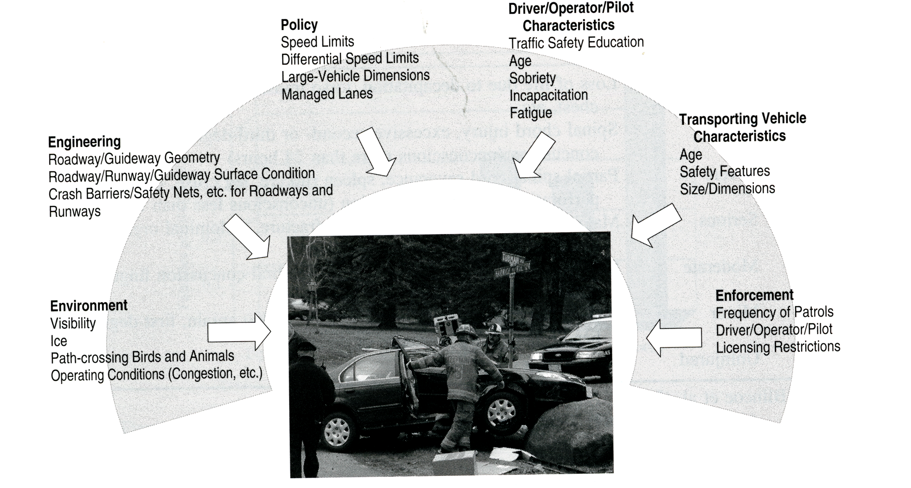
Αποτίμηση επιπτώσεων
Αξιολόγηση επιπτώσεων
Επιπτώσεις ΙTS στην οδική ασφάλεια
ADAS
ATIS. ATMS
ATMS, ATDM
Πηγή: Transportation Decision Making by Sinha and Labi (2007)

Slide 40
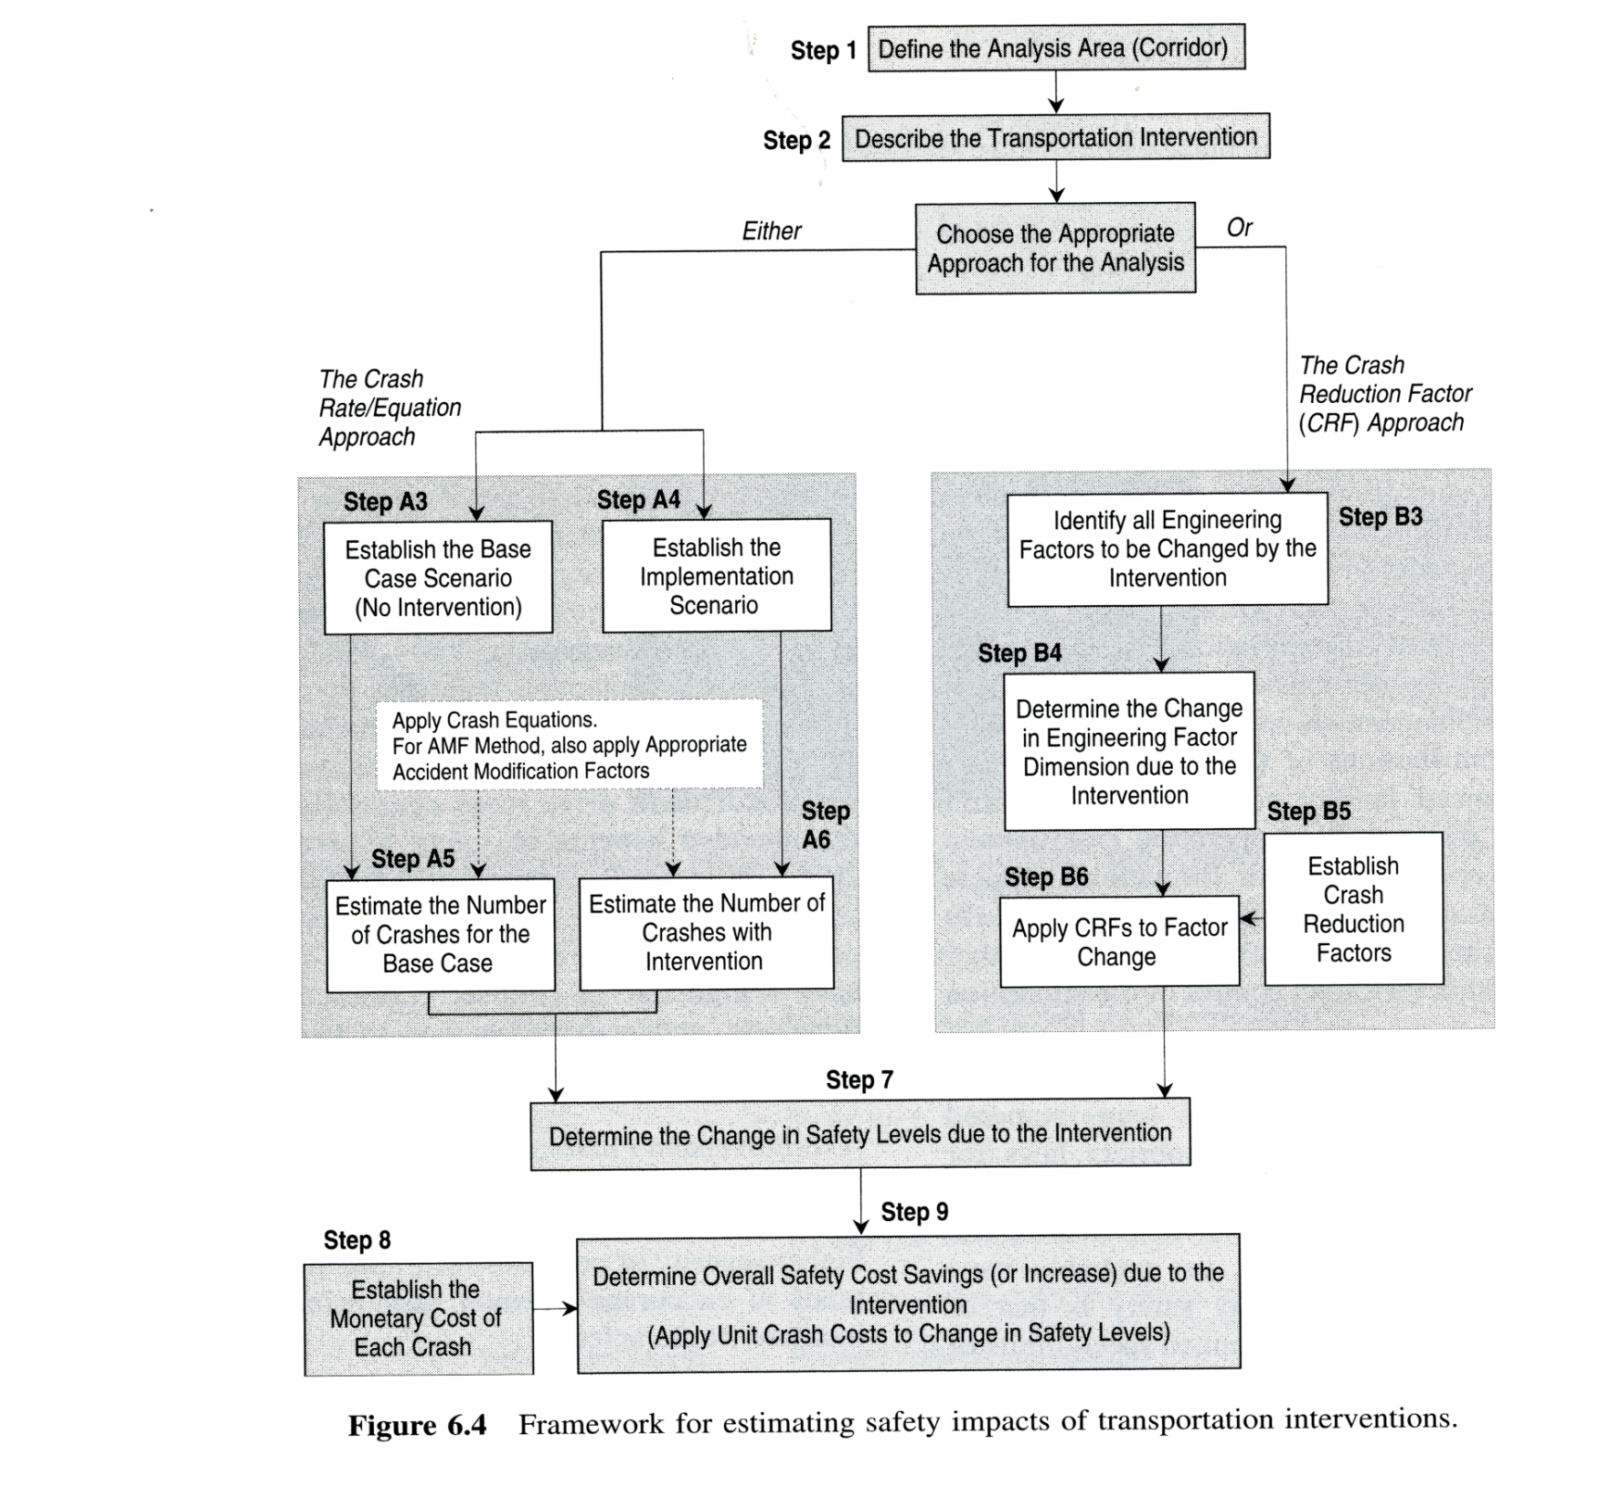
Αποτίμηση επιπτώσεων
Αξιολόγηση επιπτώσεων
Επιπτώσεις ΙTS στην οδική ασφάλεια
[πηγή: Highway Safety Manual, 2011]

Slide 41
Αποτίμηση επιπτώσεων
Αξιολόγηση επιπτώσεων
Επιπτώσεις ΙTS στην οδική ασφάλεια
Μεθοδολογίες εκτίμησης της μεταβολής στον αριθμό των συγκρούσεων:
Δείκτης ατυχημάτων
ατυχήματα = CR*VMT
Εξίσωση εκτίμησης ατυχημάτων
ατυχήματα = f(VMT,X)
Συντελεστές μείωσης ατυχημάτων (Crash Reduction Factors (CRF)
ΥΠΟΜΝΗΜΑ
CR δείκτες ατυχημάτων
VMT οχηματοχιλιόμετρα
X μέτρο επιρροής οδικής ασφάλειας
[Cascetta 2009]

Slide 42
Αποτίμηση επιπτώσεων
Λύση ITS
ΧΡΗΣΤΕΣ
ΕΠΙΠΕΔΟ ΠΛΗΘΥΣΜΟΥ
ΕΥΗΜΕΡΙΑ
ΠΕΡΙΟΧΗ ΚΑΤΟΙΚΩΝ
ΚΟΙΝΩΝΙΚΗ ΚΑΙ ΟΙΚΟΝΟΜΙΚΗ ΣΥΝΟΧΗ
ΛΟΙΠΟΙ ΜΕΤΑΚΙΝΟΥΜΕΝΟΙ
ΠΕΡΙΟΧΕΣ ΔΡΑΣΤΗΡΙΟΤΗΤΑΣ
ΑΣΦΑΛΕΙΑ
ΠΑΡΟΧΟΙ ΣΥΣΤΗΜΑΤΩΝ
ΕΠΙΠΕΔΑ ΔΡΑΣΤΗΡΙΟΤΗΤΑΣ
ΟΙΚΟΝΟΜΙΚΑ ΚΑΙ ΠΟΛΕΟΔΟΜΙΚΑ ΣΥΣΤΗΜΑΤΑ
ΚΟΙΝΩΝΙΑ
ΕΣΩΤΕΡΙΚΕΣ ΕΠΙΠΤΩΣΕΙΣ
ΕΚΠΟΜΠΕΣ ΡΥΠΩΝ
ΗΧΟΡΥΠΑΝΣΗ
ΟΠΤΙΚΗ ΟΧΛΗΣΗ
ΠΕΡΙΒΑΛΛΟΝ
Πηγή: Cascetta 2009

Slide 43
Αποτίμηση επιπτώσεων
Αξιολόγηση επιπτώσεων
Επιπτώσεις ΙTS στο σύστημα δραστηριοτήτων
Μοντέλα αλληλεπίδρασης
μεταφορών/χρήσεων γης
Επιλογή μεταφορικού μέσου
Μοντέλο χωροθέτησης κατοίκων
Χρήσεις γης, χαρακτιρηστικά ζωνών, πληθυσμός
Λόγος εργαζόμενων ανά κατοίκους στη ζώνη
Εργαζόμενοι ανά ζώνη
Μοντέλο
Κάτοικοι ανά ζώνη
Δεδομένα
Τιμή κατοικίας
Αποτελέσματα
Σύνολο θέσεων εργασίας
Δραστηριότητες
ΜΟΝΤΕΛΟ ΖΗΤΗΣΗΣ
Χωρική κατανομή, επιλογή μεταφορικού μέσου
Χωροθέτηση υπηρεσιών
Εργαζόμενοι στις υπηρεσίες
Επίπεδο εξυπηρέτησης
Προσβασιμότητα
Εργαζόμενοι σε βασικές υπηρεσίες
Αριθμός εργαζόμενων ανά ζώνη
Μητρώα Π-Π κατά σκοπό και μέσο
Δίκτυα
Χωροθέτηση εμπορίου
Εργαζόμενοι στο εμπόριο
ΜΟΝΤΕΛΟ ΚΑΤΑΜΕΡΙΣΜΟΥ
Σύνολο αριθμού θέσεων εργασίας στο εμπόριο
[πηγή: Cascetta, 2012]

Slide 44
Αποτίμηση επιπτώσεων
Αξιολόγηση επιπτώσεων
Επιπτώσεις ΙTS στο σύστημα δραστηριοτήτων
Προσβασιμότητα:
Η ευκολία κάλυψης των αναγκών των μετακινουμένων.
Εξαρτάται από:
Ζώνη γένεσης
Χωροταξική κατανομή δραστηριοτήτων
Μεταφορικό σύστημα

Slide 45
Αποτίμηση επιπτώσεων
Αξιολόγηση επιπτώσεων
Επιπτώσεις ΙTS στο σύστημα δραστηριοτήτων
Δείκτες προσβασιμότητας:
Μέτρα βασιζόμενα στη χρησιμότητα
  Κλασσικά μοντέλα: Μοντέλα βαρύτητας και επιπέδου εξυπηρέτησης
  Προσέγγιση συμπεριφοράς: Μοντέλα τυχαίας χρησιμότητας
Μέτρα βασιζόμενα στην ευκαιρία
  Κλασσικά μοντέλα: Ισοχρονικά μοντέλα
  Προσέγγιση συμπεριφοράς: Μοντέλα αντιληπτής χρησιμότητας
[Cascetta, 2012]

Slide 46
Περιεχόμενα
Εισαγωγή
Διαδικασία λήψης απόφασης
Η επίδραση των ITS στις μεταφορές
Αποτίμηση επιπτώσεων
Συγκριτική ανάλυση
1
2
3
4
5

Slide 47
Συνήθεις τρόποι σύγκρισης
Απολογιστική αξιολόγηση: κατά πόσο οι αντικειμενικοί στόχοι έχουν πραγματικά επιτευχθεί.
Πρόβλεψη και αξιολόγηση: πώς οι αντικειμενικοί στόχοι προβλέπεται να επιτευχθούν θεωρητικά βάσει :
Ευρημάτων / γνώσης από ειδικούς (ποιοτική αξιολόγηση)
Σύγκρισης με παρόμοια έργα σε άλλες χώρες ή πόλεις (π.χ. βέλτιστες πρακτικές)
Μοντελοποίησης: η προτεινόμενη λύση ερευνάται μέσω μικροσκοπικών / μακροσκοπικών μοντέλων προσομοίωσης.

Slide 48
Επαγωγική στατιστική
Εξετάζοντας ανά δύο τις μεταβλητές, ελέγχουμε την υπόθεση ή διαπιστώνουμε τη συσχέτιση (Logan, 2006)
Ελεγχος υπόθεσης προσδιορίζει τη σχέση μεταξύ δύο μεταβλητών ενδιαφέροντος.
Δύο εναλλακτικές (Μη συσχετιζόμενες μεταβλητές):
  Μηδενική υπόθεση Η₀: y-x =0, ελπίζοντας να την απορρίψουμε και άρα να ισχύει:
  Εναλλακτική υπόθεση Η₁: y-x ≠0

Slide 49
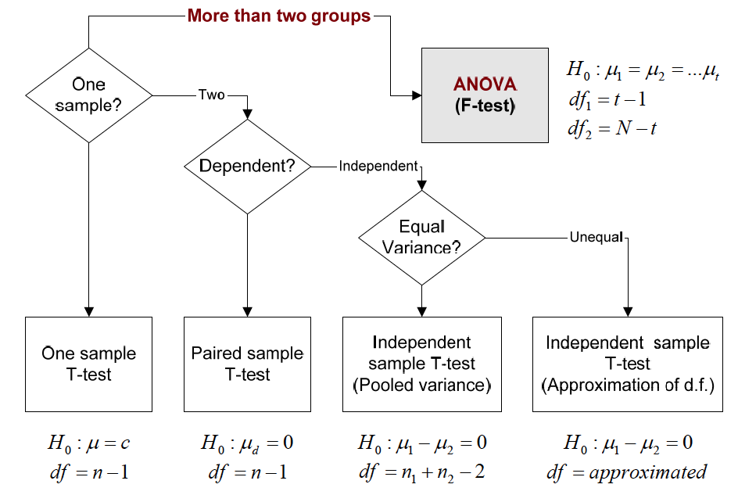

Slide 50
Έλεγχος υπόθεσης
Όταν η παρατήρηση για κάθε άτομο μιας ομάδας γίνεται πριν και μετά, χρησιμοποιείται t-test για εξαρτημένους μέσους. Οταν οι μετρήσεις πριν και μετά είναι τυχαίες, χρησιμοποιείται t-test για ανεξάρτητους μέσους.
Σε περίπτωση σύγκρισης τιμών σε περισσότερες από δύο ομάδες χρησιμποιείται ανάλυση της διακύμανσης (ANOVA).
Προκειμένου να μειωθεί το σφάλμα διακύμανσης και να αυξηθεί η στατιστική ισχύς του σχεδιασμού της έρευνας χρησιμοποιείται η ανάλυση της συνδιακύμανσης (ANCOVA).
Σε περίπτωση που οι τιμές των συγκρινόμενων μέτρων δεν ακολουθούν κανονική κατανομή, γίνεται μετασχηματισμός των δεδομένων. Συνήθως γίνεται χρήση μεθόδων όπως διαίρεση των τιμών με την τυπική απόκλιση ή ιεράρχηση δεδομένων.
Αν οι μεταβλητές είναι κατηγορίες, εφαρμόζεται το τεστ “chi-square”.

Slide 51
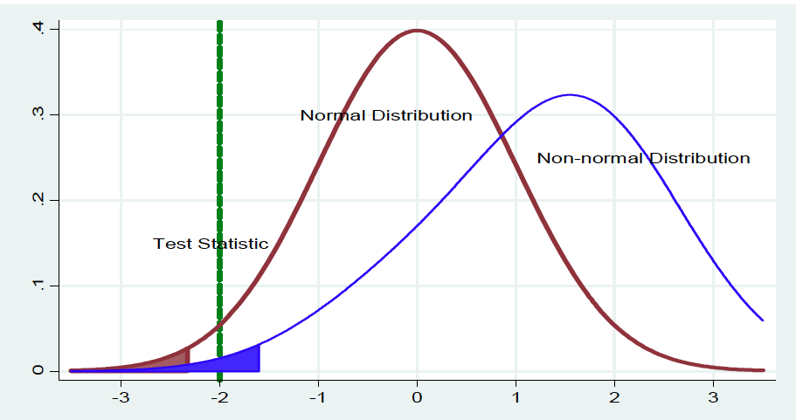

Slide 52
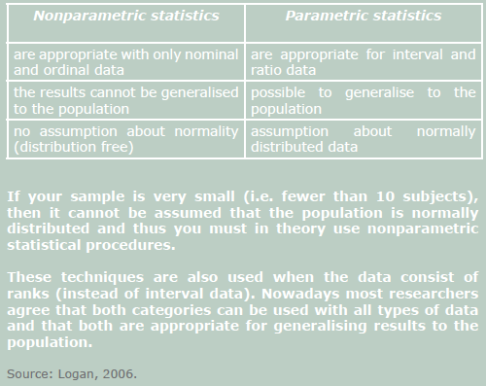

Slide 53
Μοντέλα πρόβλεψης
Συσχέτιση εξαρτημένης μεταβλητής με διάφορες παραμέτρους.
Ελεγχοι γραμμικότητας, κανονικότητας κατανομής σφαλμάτων, ομοσκεδαστικότητας κλπ.
Οι μεταβλητές πρέπει να επιλεγούν μεταξύ εκείνων που επηρεάζουν σημαντικά την εξαρτημένη μεταβλητή.
Συνδυασμός μεταβλητών με έλεγχο Cronbach Alpha (>0.6) και η μέση τιμή αυτών αποτελεί τη νέα τιμή.
Στατιστικοί και λογικοί έλεγχοι μοντέλων (R², τυπικό σφάλμα κλπ.)

Slide 54
Αναλύσεις που χρησιμοποιούνται
Ανάλυση κόστους - οφέλους
Πολυκριτήρια λήψη απόφασης

Slide 55
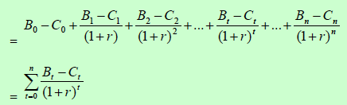
Καθαρή παρούσα αξία
όπου:
Bt = οφέλη το χρόνο t
Ct = κόστη το χρόνο t
r = επιτόκιο
n = έτος στόχος

Slide 56

Δείκτης εσωτερικής απόδοσης (IRR)
όπου:
Bt = οφέλη το χρόνο t
Ct = κόστη το χρόνο t
IRR = επιτόκιο που μηδενίζει την εξίσωση
n = έτος στόχος

Slide 57
Λόγος κόστους - οφέλους
Σ(B_{i}/(1+r)^{i})/Σ (C_{i}/(1+r)^{i}), for i = 0 to n
where:
Bt = οφέλη το χρόνο t
Ct = κόστος το χρόνο t
r = επιτόκιο
n = έτος στόχος

Slide 58
Revenues - Costs |  |  | Passengers |  |  |  | Fuel prices
 | Line | basic | +10% | +20% | -10% | -20% | +10% | +20% | -10% | -20%
Scenario 0 | 2a | 165418.3 | 205470.2 | 245522.0 | 125366.5 | 85314.7 | 157424.0 | 149429.6 | 173412.7 | 181407.1
 | 2b | 11780.3 | 36835.5 | 61890.7 | -13274.9 | -38330.1 | 3649.9 | -4480.4 | 19910.7 | 28041.0
 | 9a | -20515.7 | -19083.5 | -17651.3 | -21947.9 | -23380.1 | -21093.0 | -21670.3 | -19938.4 | -19361.1
 | 9b | -22152.0 | -20891.2 | -19630.4 | -23412.8 | -24673.5 | -22726.4 | -23300.8 | -21577.6 | -21003.2
 | circular | - | - | - | - | - | - | - | - | -
 | Difference | 134531.0 | 202331.0 | 270131.0 | 66731.0 | -1069.0 | 117254.6 | 99978.1 | 151807.4 | 169083.8
 |  |  | Passengers |  |  |  | Fuel prices
 | Line | Ως έχει | +10% | +20% | -10% | -20% | +10% | +20% | -10% | -20%
Scenario Α | 2a | 175758.9 | 216844.8 | 257930.7 | 134673.0 | 93587.1 | 167764.5 | 159770.2 | 183753.3 | 191747.7
 | 2b | 15927.6 | 41397.5 | 66867.5 | -9542.3 | -35012.3 | 7797.2 | -333.1 | 24058.0 | 32188.3
 | 9a | 24687.5 | 39385.5 | 54083.6 | 9989.5 | -4708.5 | 20871.2 | 17054.8 | 28503.9 | 32320.2
 | 9b | -9586.1 | 1207.9 | 12001.9 | -20380.2 | -31174.2 | -13225.9 | -16865.8 | -5946.3 | -2306.5
 | circular | -8956.9 | -2570.1 | 3816.8 | -15343.8 | -21730.6 | -10953.0 | -12949.0 | -6960.9 | -4964.8
 | Difference | 197831.0 | 296265.7 | 394700.4 | 99396.3 | 961.6 | 172254.1 | 146677.1 | 223408.0 | 248984.9
 |  |  | Passengers |  |  |  | Fuel prices
 | Line | basic | +10% | +20% | -10% | -20% | +10% | +20% | -10% | -20%
Scenario Β | 2a | 146408.7 | 181865.3 | 217321.9 | 110952.1 | 75495.4 | 139412.2 | 132415.7 | 153405.2 | 160401.7
 | 2b | 2486.3 | 23991.4 | 45496.5 | -19018.8 | -40524.0 | -4673.5 | -11833.2 | 9646.0 | 16805.8
 | 9a | 100647.4 | 127206.7 | 153766.0 | 74088.1 | 47528.8 | 95251.3 | 89855.2 | 106043.5 | 111439.5
 | 9b | 38481.1 | 58216.7 | 77952.3 | 18745.5 | -990.1 | 33309.9 | 28138.7 | 43652.4 | 48823.6
 | circular | -8956.9 | -2570.1 | 3816.8 | -15343.8 | -21730.6 | -10953.0 | -12949.0 | -6960.9 | -4964.8
 | Difference | 279066.5 | 388710.0 | 498353.5 | 169423.1 | 59779.6 | 252346.9 | 225627.3 | 305786.2 | 332505.8

Slide 59
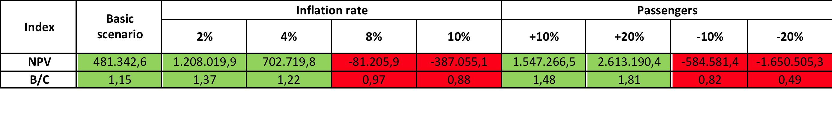

Slide 60
NPV
Alternative A
Alternative B
0
IRR(A)
IRR(B)
r
Κενά:
Θέματα ισοπολιτείας δεν αντιμετωπίζονται
Μόνο ποσοτικοποιημένες παράμετροι λαμβάνονται υπόψη

Slide 61
Πολυκριτήρια λήψη απόφασης
ΠΡΟΣΔΙΟΡΙΣΜΟΣ ΑΝΤΑΓΩΝΙΣΤΙΚΩΝ ΕΝΑΛΛΑΚΤΙΚΩΝ ΛΥΣΕΩΝ / ΣΕΝΑΡΙΩΝ
ΚΑΘΟΡΙΣΜΟΣ ΣΧΕΤΙΚΗΣ ΣΗΜΑΝΤΙΚΟΤΗΤΑΣ ΤΩΝ ΚΡΙΤΗΡΙΩΝ ΑΠΟΔΟΣΗΣ
ΠΟΣΟΤΙΚΟΠΟΙΗΣΗ ΕΠΙΡΡΟΗΣ ΚΑΘΕ ΚΡΙΤΗΡΙΟΥ ΣΕ ΚΑΘΕ ΕΝΑΛΛΑΚΤΙΚΗ / ΣΕΝΑΡΙΟ, ΒΑΣΕΙ ΤΗΣ ΚΑΘΟΡΙΣΜΕΝΗΣ ΚΛΙΜΑΚΑΣ
ΚΑΘΟΡΙΣΜΟΣ ΙΣΟΜΕΤΡΗΣ / ΑΝΑΛΟΓΙΚΗΣ ΚΛΙΜΑΚΑΣ ΜΕΤΡΗΣΗΣ ΕΠΙΠΕΔΟΥ ΓΙΑ ΚΆΘΕ ΚΡΙΤΗΡΙΟ,
π.χ. Συναρτήσεις χρησιμότητας
ΠΡΟΣΔΙΟΡΙΣΜΟΣ ΚΡΙΤΗΡΙΩΝ ΑΠΟΔΟΣΗΣ ΑΝΑ ΣΤΟΧΟ
ΚΑΘΟΡΙΣΜΟΣ ΣΤΟΧΩΝ
ΠΡΟΣΔΙΟΡΙΣΜΟΣ ΣΥΝΔΥΑΣΜΕΝΗΣ ΕΠΙΔΡΑΣΗΣ / ΕΠΙΠΤΩΣΗ ΑΠΟ ΔΙΑΦΟΡΕΤΙΚΑ ΚΡΙΤΗΡΙΑ ΓΙΑ ΚΆΘΕ ΕΝΑΛΛΚΑΤΙΚΗ / ΣΕΝΑΡΙΟ
Μαθηματική συγχώνευση με χρήση συναρτήσεων Value/Utility
Σύγκριση εναλλακτικών / σεναρίων σε ζεύγη
…
[πηγή: Cascetta, 2012]
Συνδυασμός
Απόφαση
ΕΠΙΛΟΓΗ ΒΕΛΤΙΣΤΗΣ ΛΥΣΗΣ

Slide 62
Πολυκριτήρια λήψη απόφασης
 |  | Εναλλακτική
Στόχος | Κριτήριο | 1 | 2 | … | j | … | J
1 | 1 | X_{1,1,1} | X_{1,1,2} |  | X_{1,1,j} |  | X_{1,1,J}
 | 2 | X_{1,2,1} | X_{1,2,2} |  | X_{1,2,j} |  | X_{1,2,J}
i | 3 | X_{i,3,1} | X_{i,3,2} |  | X_{i,3,j} |  | X_{i,3,J}
 | … | … | … |  | … |  | …
N | … | … | … |  | … |  | …
 | m | X_{N,m,1} | X_{N,m,2} |  | X_{N,m,j} |  | X_{N,m,J}
 | …
 | M | X_{N,M,1} | X_{N,M,2} |  | X_{N,M,j} |  | X_{N,M,J}
Όπου:
X_{i,m,j} : επίπεδο επίπτωσης εναλλακτικής j = 1,…,J για το κριτήριο m = 1,…,M του στόχου i = 1,…,N

Slide 63
Πολυκριτήρια λήψη απόφασης
Κανονικοποίηση:
Καθορισμός κοινής μονάδας ή κλίμακας μέτρησης ώστε όλα τα κριτήρια απόδοσης να εκφράζονται σε αναλογικές (ισόμετρες) μονάδες για να καθίσταται δυνατή η σύγκριση ή ο συνδυασμός των κριτηρίων απόδοσης. Περιλαμβάνει τον καθορισμό αδιάστατων “επιθυμητών” μονάδων (π.χ. Συνάρτηση χρησιμότητας, συνάρτηση τιμής).
π.χ.
Συνάρτηση τιμής
[0,1]

Slide 64
Πολυκριτήρια λήψη απόφασης
Μεθοδολογία: Βάρη.
Απόδοση σχετικών βαρών (σημαντικότητας) σε κάθε κριτήριο απόδοσης ανάλογα με τη σημαντικότητά του εν συγκρίσει με τα υπόλοιπα κριτήρια.
Ομοιόμορφα
Ανάθεση
Από παρατήρηση και παλινδρόμηση
Delphi μέθοδος
    Σύγκριση ανά ζεύγη – Pairwise comparison (Analytical Hierarchy Process - AHP, Saaty 1980 & 1985)

Slide 65
AHP - Σύγκριση σε ζεύγη
Μετατροπή υποκειμενικού – συγκριτική αποτίμηση σε ιεράρχηση
Απόδοση βαρών βάσει σημαντικότητας
Σύγκριση σε ζεύγη
  Κατά πόσο υπερτερεί το κριτήριο i έναντι του j
  Κατά πόσο υπερτερεί η λύση m έναντι της αντίστοιχης n για το κριτήριο i
Συνοχή και συνέπεια συγκρίσεων

Slide 66
Πολυκριτήρια λήψη απόφασης
Μέθοδοι:
Επικρατέστερη λύση.
Μαθηματικός προγραμματισμός (εξίσωση χρησιμότητας, αποδοτικότητας κτλ).
Ποιοτικές μέθοδοι πολυκριτηριακής ανάλυσης:
  Topsis,
  ELECTRE,
  AHP.

Slide 67
Πολυκριτήρια λήψη απόφασης
Συνδυασμός και απόφαση:
Δείκτης επιπτώσεων
όπου:
x_{j,m}: κανονικοποιημένη τιμή επίπτωσης εναλλακτικής j ως προς το κριτήριο m, w_{m} : βάρος κριτηρίου m
e^{k}_{m} : το k-στό δείγμα τυχαίου αριθμού επιλεγμένης κατανομής (προτείνεται κανονική κατανομή μεταξύ -0.5 και 0.5)

Slide 68
Πολυκριτήρια λήψη απόφασης
Εξέλιξη της πολυκριτήριας λήψης απόφασης
Multiple Agent Multi Criteria Decision Making (MAMCDM)
ΠΡΟΣΔΙΟΡΙΣΜΟΣ ΑΝΤΑΓΩΝΙΣΤΙΚΩΝ ΕΝΑΛΛΑΚΤΙΚΩΝ
ΚΑΘΟΡΙΣΜΟΣ ΣΧΕΤΙΚΗΣ ΣΗΜΑΝΤΙΚΟΤΗΤΑΣ ΤΩΝ ΚΡΙΤΗΡΙΩΝ ΑΠΟΔΟΣΗΣ
ΕΜΠΛΕΚΟΜΕΝΟΣ 1
ΙΕΡΑΡΧΗΣΗ ΕΝΑΛΛΑΚΤΙΚΩΝ
ΚΑΘΟΡΙΣΜΟΣ ΣΤΟΧΩΝ
ΚΑΘΟΡΙΣΜΟΣ ΚΡΙΤΗΡΙΩΝ ΑΠΟΔΟΣΗΣ ΓΙΑ ΚΑΘΕ ΣΤΟΧΟ
ΠΡΟΣΔΙΟΡΙΣΜΟΣ ΑΝΤΑΓΩΝΙΣΤΙΚΩΝ ΕΝΑΛΛΑΚΤΙΚΩΝ
ΚΑΘΟΡΙΣΜΟΣ ΣΧΕΤΙΚΗΣ ΣΗΜΑΝΤΙΚΟΤΗΤΑΣ ΤΩΝ ΚΡΙΤΗΡΙΩΝ ΑΠΟΔΟΣΗΣ
ΠΡΟΣΔΙΟΡΙΣΜΟΣ ΕΝΑΛΛΑΚΤΙΚΗΣ ΠΙΟ ΕΥΡΕΩΣ ΑΠΟΔΕΚΤΗΣ (ΣΥΝΑΙΝΕΤΙΚΗΣ)
ΕΜΠΛΕΚΟΜΕΝΟΣ 2
ΙΕΡΑΡΧΗΣΗ ΕΝΑΛΛΑΚΤΙΚΩΝ
ΚΑΘΟΡΙΣΜΟΣ ΣΤΟΧΩΝ
ΚΑΘΟΡΙΣΜΟΣ ΚΡΙΤΗΡΙΩΝ ΑΠΟΔΟΣΗΣ ΓΙΑ ΚΑΘΕ ΣΤΟΧΟ
…
…
ΠΡΟΣΔΙΟΡΙΣΜΟΣ ΑΝΤΑΓΩΝΙΣΤΙΚΩΝ ΕΝΑΛΛΑΚΤΙΚΩΝ
ΚΑΘΟΡΙΣΜΟΣ ΣΧΕΤΙΚΗΣ ΣΗΜΑΝΤΙΚΟΤΗΤΑΣ ΤΩΝ ΚΡΙΤΗΡΙΩΝ ΑΠΟΔΟΣΗΣ
ΕΜΠΛΕΚΟΜΕΝΟΣ k
ΙΕΡΑΡΧΗΣΗ ΕΝΑΛΛΑΚΤΙΚΩΝ
ΚΑΘΟΡΙΣΜΟΣ ΣΤΟΧΩΝ
ΚΑΘΟΡΙΣΜΟΣ ΚΡΙΤΗΡΙΩΝ ΑΠΟΔΟΣΗΣ ΓΙΑ ΚΑΘΕ ΣΤΟΧΟ
[Cascetta, 2012]

Slide 69
Πολυκριτήρια λήψη απόφασης
Εξέλιξη της πολυκριτήριας λήψης απόφασης
Multiple Agent Multi Criteria Decision Making (MAMCDM)
Επιτρέπει να λαμβάνεται υπόψη στη λήψη απόφασης η άποψη πολλών εμπλεκομένων, μέσω multiple weighting scheme και similar elimination/ranking criteria προς εξεύρεση μιας συναινετικής λύσης:
ΕΠΙΠΕΔΟ ΑΠΟΔΟΧΗΣ
Ιεράρχηση ύστερα από συμφωνία (συναίνεση) μεταξύ των εμπλεκομένων
Ιεράρχηση βάσει ψηφοφορίας ή συμβιβασμού
Ιεράρχηση βάσει γεωμετρικού μέσου των επιλογών των εμπλεκομένων
Ιεράρχηση βάσει ξεχωριστών μοντέλων aggregation (π.χ. exchange rate model)

Slide 70

Πολυκριτήρια λήψη απόφασης
Αβεβαιότητα στην αξιολόγηση και σύγκριση των λύσεων ITS
Μεταβλητές εισόδου και η κατανομή πιθανότητάς τους
Αποτελέσματα και η κατανομή πιθανότητάς τους ή διαστήματα εμπιστοσύνης τους
f₁
Probabilistic Multiple Criteria Evaluation (Πιθανολογική Πολυκριτήρια Αξιολόγηση)
I_{j}
Joint probability distribution of combined output (Index) representing multiple performances
f₂
w₁
f₃
Μεταβλητότητα αποτελεσμάτων τελικής αξιολόγησης και απόφαση
w_{m}
P
….
Χρήση οποιασδήποτε από τις διαθέσιμες μεθόδους
f_{k}
….
1
2
j
J
Alt.
Examples: Agency costs, user costs, demand, interest rate, etc.
[Cascetta, 2012]

Slide 71
Βιβλιογραφικές αναφορές (1 από 5)
Cascetta (2009). Transportation System Analysis: models and applications. 2nd edition. Springer.
CE Delft Report (2007). Handbook on estimation of external cost in the transport sector. EC DG Tren.
eIMPACT (2008). Deliverables 2-10. eIMPACT Consortium.
FESTA (2008). Handbook. EC DG ISM.
HEATCO (2005). Deliverables 1-7. EC DG TREN.
Sinha, K.C. and Labi, S. (2007). Transportation Decision Making. Principles of Project Evaluation and Programming. Wiley.
Dziekan K., and K. Kottonhoff. Dynamic At-Stop Real-Time Information Displays for Public Tranport: Effects on Customers. Transportation Research Part A, Vol. 41, No 6, 2007, pp 489-501.
Mishalani R., & M. McCord. Passenger Wait Time Perceptions at Bus Stops: Empirical Results and Impact on Evaluation Real-Time Bus Arrival Information. Journal of Public Transportation, Vol. 9, No 2, 2006, pp 89-106.
Ajzen I. and M. Fishbein. Understanding attitudes and predicting social behavior, Prentice Hall, Inc. Englewood Cliffs NJ, 1980.

Slide 72
Βιβλιογραφικές αναφορές (2 από 5)
NIJKAMP, P., RIETVELD, P. and VOOGD, H., (1990). Multi-criteria Evaluation in Physical Planning, Elsevier Science, Amsterdam.
Urban Transportation Planning. Michael D.Meyer, Eric J.Miller, 2001, New York, The McGraw-Hill Companies, Inc..
Glenaffric Ltd (2007) Six Steps to Effective Evaluation: A handbook for programme and project managers
CPB and NEI (2000). Evaluatie van infrastructuurprojecten: leidraad voor kosten-baten analyse (Evaluation of infrastructural projects: guide for cost-benefit analysis). CPB/NEI, The Hague/Rotterdam.
Paolo Beria , Ila Maltese and Ilaria Mariotti. Multicriteria versus Cost Benefit Analysis: a comparative perspective in the assessment of sustainable mobility.
HMT (2003) Green Book: Appraisal and Evaluation in Central Government. London: HMSO.

Slide 73
Βιβλιογραφικές αναφορές (3 από 5)
OECD, ECMT (2005) National systems of transport infrastructures planning. ECMT Round Table 128, Paris, 26–27 February 2004.
PIARC (2004) Economic evaluation methods for road projects in PIARC member countries. PIARC.
EVA TREN (2008) Improved decision-aid methods and tools to support evaluation of investment for transport and energy networks in Europe. Deliverable 1. Evaluating the state-of-the-art in investment for transport and energy networks. www.eva-tren.org.
COM – The European Commission (2007) Greenbook 2007 – Towards a new culture for urban mobility. Commission of the European Communities, Brussels.
World bank (1996) Sustainable transport: priorities for policy reform. World Bank, Washington DC.
Litman, Todd. 1999. Evaluating Public Transit Beneﬁts and Cost. Victoria, B.C.: Victoria Transport Policy Institute. September 9.

Slide 74
Βιβλιογραφικές αναφορές (4 από 5)
Mandelzys M. and B. Hellinga. Identifying Causes of Performance Issues in Bus Schedule Adherence with Automatic Vehicle Location and Passenger Count Data. In Transportation Research Record: Journal of the Transportation Research Board, No 2143, Transportation Research Board of the National Academies, Washington DC, 2010 pp 9-15.
Bertini R.I. and A. El-Geneidy. Generating Transit Performance Measures with Archived Data. In Transportation Research Record: Journal of the Transportation Research Board, No 1841, Transportation Research Board of the National Academies, Washington DC, 2003 pp 109-119.
Surprenant-Legault J. and A. El-Geneidy. Introduction of Reserved Bus Lane: Impact on Bus Running Time and On-Time Performance. In Transportation Research Record: Journal of the Transportation Research Board, No 2218, Transportation Research Board of the National Academies, Washington DC, 2011 pp 10-18.
Hensher, D. A., Button, K. J.: Handbook of Transport Modelling, Pergamon, 2000.

Slide 75
Βιβλιογραφικές αναφορές (5 από 5)
Lehtonen M., and R. Kulmala. Benefits of Pilot Implementation of Public Transporti Signal Priorities and Real-Time Passenger Information. In Transportation Research Record: Journal of the Transportation Research Board, No 1799, Transportation Research Board of the National Academies, Washington DC, 2002 pp 18-25.
Ortuzar, J. de Dios, Willemsen, Luis G: Modelling Transport, 3rd edition, John Wiley and Sons Ltd., 2001.
HEATCO (2005) Developing harmonised European approaches for transport costing and project assessment. Deliverable 1: current practice in project appraisal in Europe.
Estimating the Beneﬁts and Costs of Public Transit Projects: A Guidebook for Practitioners. 2002. Washington, D.C.: Transportation Research Board, National Research Council. TCRP Report 78.

Slide 76
Παράρτημα: Αναλυτική Ιεραρχική Μέθοδος – Analytic Hierarchy Process (AHP)

Slide 77
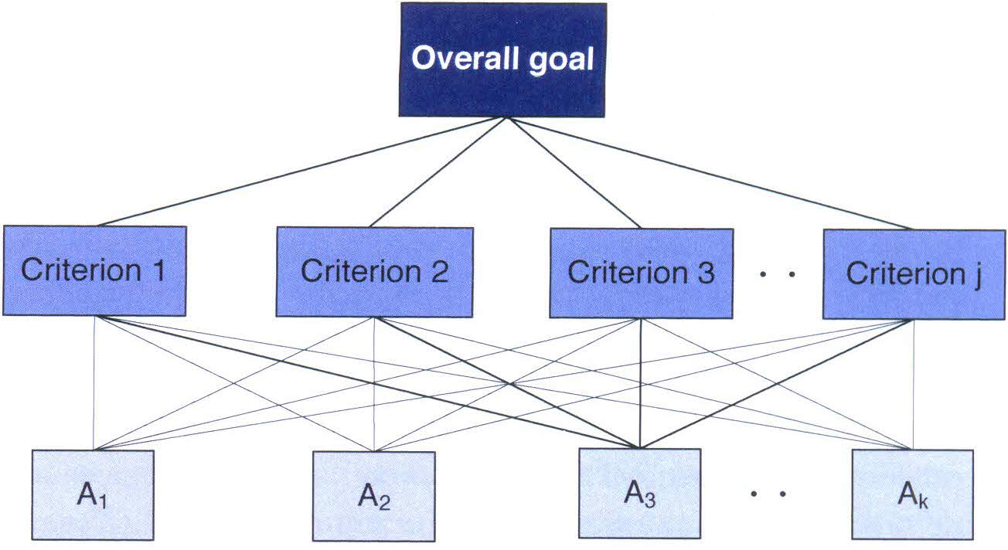
Αναλυτική Ιεραρχική Μέθοδος
[Saaty, 1980 & 1985]

Slide 78
Βήματα AHP
Προσδιορισμός κριτηρίων
Καθορισμός δεικτών για κάθε κριτήριο
Απόδοση συγκριτικής / σχετικής σημαντικότητας ανά ζεύγη
Επιλογή εναλλακτικών
Εκτίμηση συνεπειών = ποσοτικοποίηση μέτρων
Σύγκριση απόδοσης εναλλακτικών για κάθε κριτήριο

Slide 79
AHP - σύγκριση
Πόσο σημαντικότερο είναι το κριτήριο i έναντι του κριτηρίου j | Δείκτης σύγκρισης
ίδια | 1
μέτρια | 3
πολύ | 5
πάρα πολύ | 7
εξαιρετικά περισσότερο | 9
Επιτρέπεται η χρήση και ενδιάμεσων τιμών

Slide 80
Πλήθος συγκρίσεων
Πλήθος στοιχείων | 1 | 2 | 3 | 4 | 5 | 6 | 7 | n
Πλήθος συγκρίσεων | 0 | 1 | 3 | 6 | 10 | 15 | 21

Slide 81
Πίνακας συγκρίσεων
 | A | B | C
A | 1 | 1/3 | 5
B |  | 1 | 7
C |  |  | 1
Για τη συμπλήρωση του πίνακα χρησιμοποιούνται
αντίστροφες τιμές σε σχέση με τη διαγώνιο:

Slide 82
Πίνακας συγκρίσεων
 | A | B | C
A | 1 | 1/3 | 5
B | 3 | 1 | 7
C | 1/5 | 1/7 | 1

Slide 83
Άνυσμα προτεραιότητας
Άθροισμα όλων των κελιών ανά στήλη στον πίνακα συγκρίσεων:
 | A | B | C
A | 1 | 1/3 | 5
B | 3 | 1 | 7
C | 1/5 | 1/7 | 1
SUM | 21/5 | 31/21 | 13

Slide 84
Άνυσμα προτεραιότητας
Διαίρεση κάθε στοιχείου με το άθροισμα της στήλης του (weight normalization):
 | A | B | C | Normalized principal Eigen vector
A | 5/21 | 7/31 | 5/13 | 0.2828
B | 15/21 | 21/31 | 7/13 | 0.6434
C | 1/21 | 3/31 | 1/13 | 0.0738
Καλείται και άνυσμα προτεραιότητας, αθροίζεται πάντα στη μονάδα (1).
Είναι κάτι παραπάνω από ιεράρχηση.
ΓΙΑΤΙ;

Slide 85
Άνυσμα προτεραιότητας
Διαίρεση κάθε στοιχείου με το άθροισμα της στήλης του (weight normalization):
 | A | B | C | Normalized principal Eigen vector
A | 5/21 | 7/31 | 5/13 | 0.2828
B | 15/21 | 21/31 | 7/13 | 0.6434
C | 1/21 | 3/31 | 1/13 | 0.0738
Το B υπερτερεί του A 2.27 (=64.34/28.28) φορές

Slide 86
Συνοχή
Είναι ο πίνακας σύγκρισης συνεκτικός;
Εκτίμηση “Principal Eigen Value” αθροίζοντας το γινόμενο κάθε “Eigen vector” με το άθροισμα της στήλης του αντίστροφου πίνακα

Slide 87
Δείκτης και λόγος συνεκτικότητας
Αν B > A και A > C
Τότε αναμένεται ότι B > C (transitive property)
Αποδεικνύεται ότι για n = μέγεθος πίνακα
Δείκτης συνεκτικότητας:

Slide 88
Σύγκριση CI
Το CI συγκρίνεται με το μέσο δείκτη συνεκτικότητας 500 πινάκων, τυχαία, ο τυχαίος δείκτης συνεκτικότητας “Random Consistency Index” (RI) είναι:
n | 1 | 2 | 3 | 4 | 5 | 6 | 7 | 8 | 9 | 10
RI | 0 | 0 | 0.58 | 0.9 | 1.12 | 1.24 | 1.32 | 1.41 | 1.45 | 1.49

Slide 89
Σύγκριση CI
Ο λόγος Consistency Ration CR αποτελεί τη σύγκριση μεταξύ του δείκτη συνεκτικότητας και του τυχαίου δείκτη συνεκτικότητας και εκφράζεται μέσω της σχέσης:
Αν CR <10%, η συνεκτικότητα είναι αποδεκτή (10% απόκλιση)

Slide 90
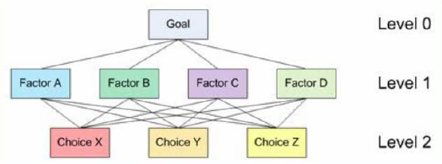
Παράδειγμα
Είναι δυνατό να προστεθούν ένα ή περισσότερα επίπεδα..
Το πρώτο επίπεδο απαιτεί ?? πίνακες σύγκρισης διαστάσεων ??
Το δεύτερο επίπεδο απαιτεί ?? πίνακες σύγκρισης διαστάσεων ??

Slide 91
Παράδειγμα
Συνολικός δείκτης συνεκτικότητας

